Slide 1
Ādažu novada pedagoģiski medicīniskās komisijas darba nodrošināšana
7. Pielikums
Izglītības, kultūras, sporta un sociālās komitejas
2023. gada 6. septembra sēdes protokolam Nr. 11
Ziņojums
Ligita Anspoka
06.09.2023.

Slide 2
Ādažu novada pašvaldības komisija

Slide 3
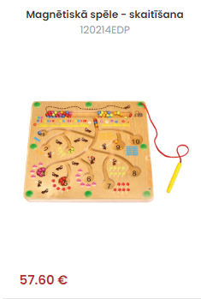
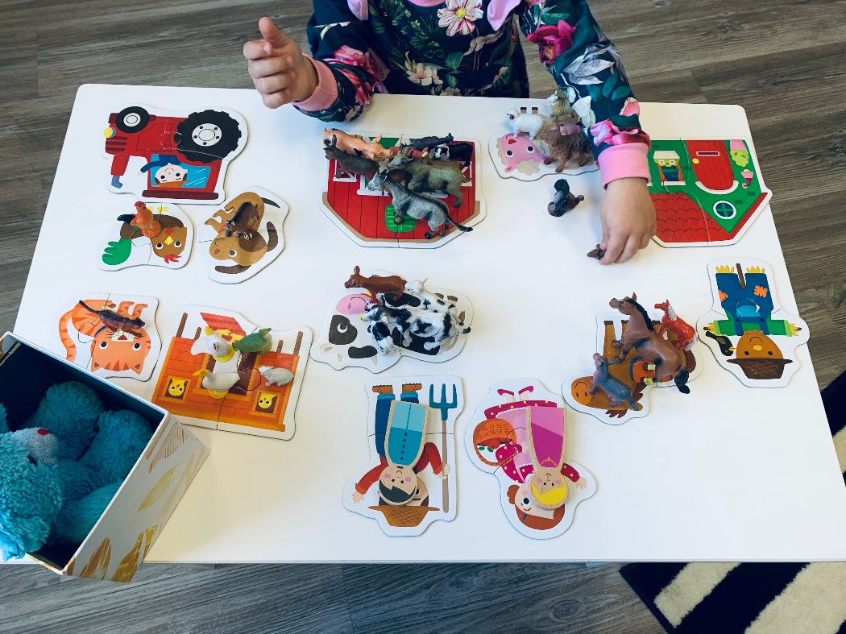
Nepieciešams darbam
Telpas un mēbeles
Aprīkojums diagnozes novērtēšanai

